Slide 1






HỘI THI GIÁO VIÊN CHỦ NHIỆM LỚP GIỎI CẤP PHƯỜNG
NHIỆT LIỆT CHÀO MỪNG
CÁC THẦY CÔ GIÁO VỀ DỰ GIỜ LỚP 4A3
HOẠT ĐỘNG TRẢI NGHIỆM
Hoạt động giáo dục theo chủ đề tuần 30
Khảo sát thực trạng cảnh quan thiên nhiên
Giáo viên : Đỗ Thị Phương
Đơn vị : Trường Tiểu học Kim Đồng

Slide 2


Slide 3






Slide 4

Hoạt động giáo dục theo chủ đề tuần 30:
Khảo sát thực trạng cảnh quan thiên nhiên
Notes:
Chúng ta vừa quan sát hiện trạng ô nhiễm môi trường ở các nơi. Chỗ chúng ta sinh sống môi trường cũng bị tác động xấu. Chúng ta hãy cùng nhau tìm hiểu hiện trạng môi trường ở quê mình như thế nào nhé!

Slide 5

Hoạt động 1:
Chia sẻ những điều em quan sát được về cảnh quan thiên nhiên
ở địa phương.
NỘI DUNG BÀI HỌC
Hoạt động 2:
Lập kế hoạch khảo sát
thực trạng cảnh quan thiên nhiên ở địa phương.

Slide 6

Hoạt động 1: Chia sẻ những điều em quan sát được về cảnh quan thiên nhiên ở địa phương.
Kể những điều em quan sát được trong chuyến đi tham quan cùng lớp hoặc người thân.
YÊU CẦU
Nêu cảm nghĩ của em trước thực trạng cảnh quan thiên nhiên đó.

Slide 7


Trao đổi, thống nhất cách chia sẻ.

Slide 8


Hoạt động 1: Chia sẻ những điều em quan sát được về cảnh quan thiên nhiên ở địa phương.

Slide 9
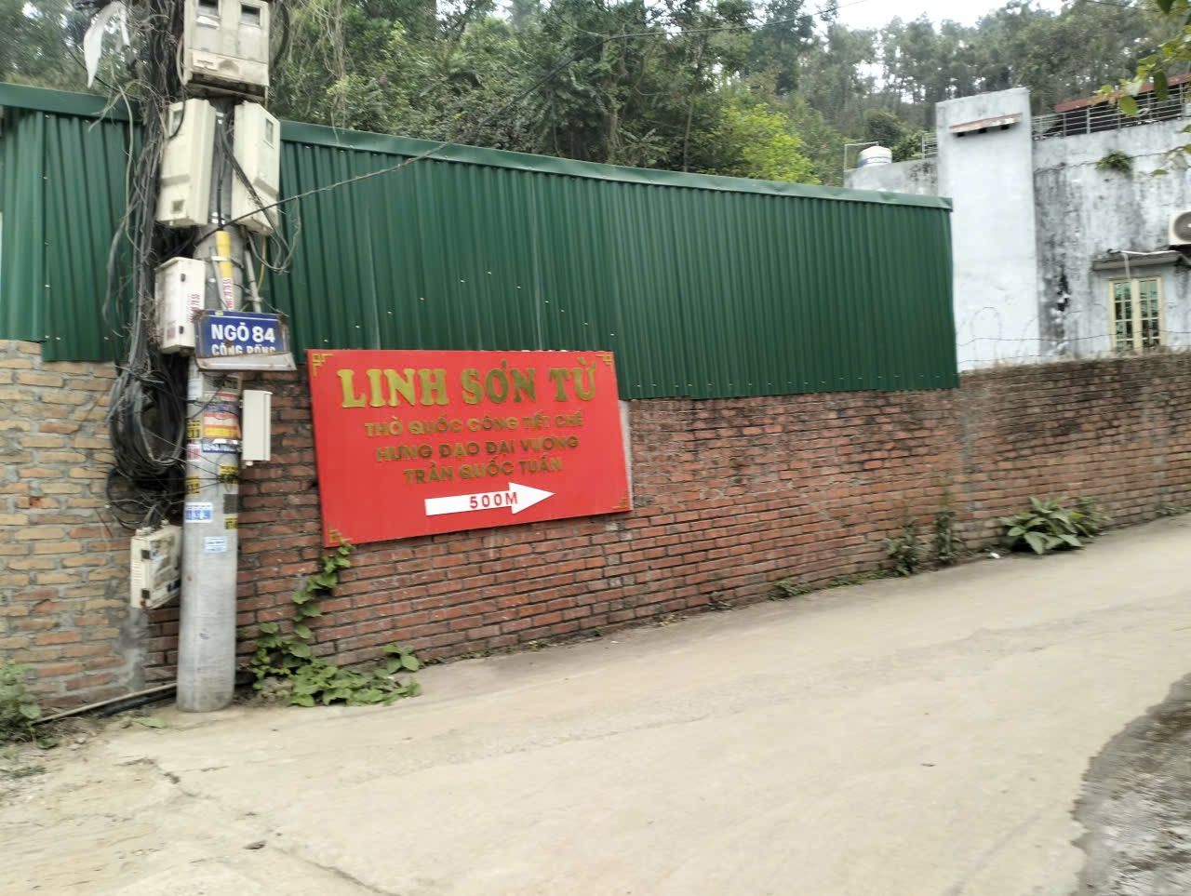
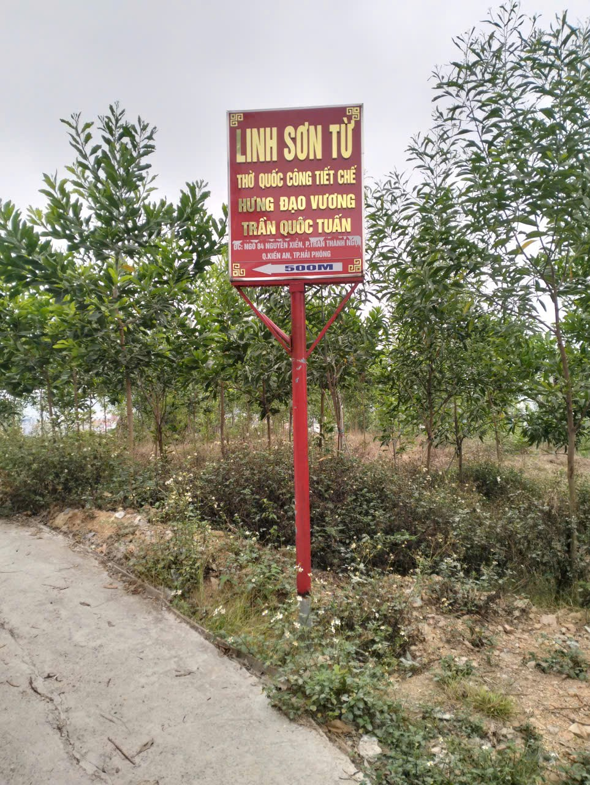

Slide 10
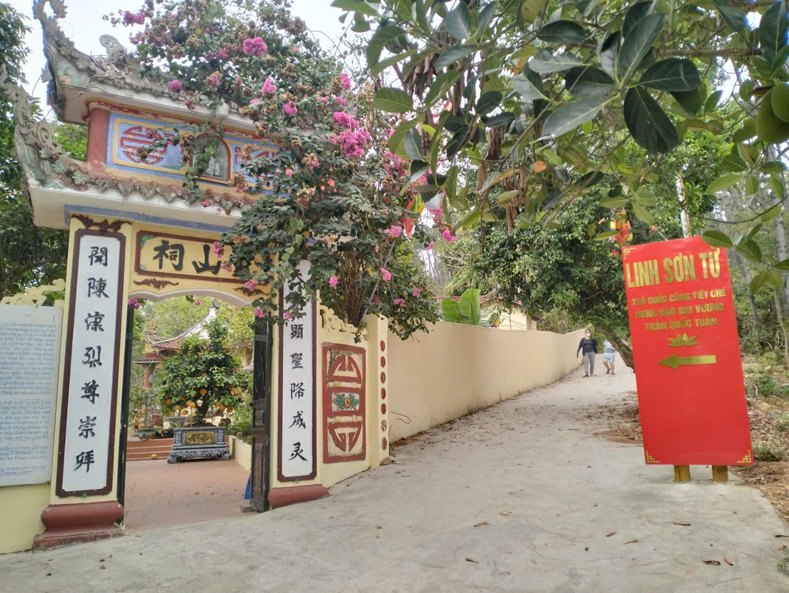

Slide 11
